Slide 1
Guido Rüthemann ECI – BGE 2018/9: Kampagne-Elemente
Das quantitative Kampagne – Ziel:
1 Mio. Unterschriften
in dem einen Kampagne-Jahr.
Es ist (natürlich) das Gleiche wie in der ersten EBI 2013 (vgl.: Contribution C, Pkt.10).
Nur 285.000 Unterschriften: Die EBI 2013 hat ihr Ziel klar verfehlt!
Hauptgründe fürs Scheitern 2013:
Am Beginn der Sammel-Laufzeit war eine Kampagne nicht wirklich vorbereitet.
Ja nicht einmal das Tool zum Unterschreiben stand im Startloch.
Das soll sich nicht wiederholen und dieser Workshop möge dazu beitragen!
Die Unterschriftendynamik 2013/14 zeigt aber auch:
Rund 200.000 Unterschriften kamen erst im Monat 11 + 12 zusammen.
Dies hochgerechnet aufs Jahr wären: 1,2 Mio. Sie hätten zum Erfolg geführt!
Diesmal erreichen wir das!
Notes:
Bekanntlich ist die erste EBI mit 285.000 Unterschriften gescheitert !
R. Blasche nennt dafür 3 Gründe:
bürokratische Hürden bei der Unterschriften-Sammlung und –anerkennung
fehlende Mittel für Infrastruktur und Organisation
ebenso wie für Bewerbung und Publizierung der Bürgerinitiative (vgl. Neuauflage Büchele/Wohlgenannt S. XV)
Dies mag richtig sein, aber meines Erachtens fehlt der wichtigste Grund, wenn die Sammeldynamik mitberücksichtigt wird:
Monat 1-3 Internet tool zum Unterschreiben ist noch in Arbeit ⇨ 0 Unterschriften, nach 6 Monaten: ca 15-20.000 Unterschriften, nach ca. Monaten etwas über 50.000 Unterschriften. Nach 12 Monaten (=zum Ende) 270.000 Unterschriften.
Anders gerechnet:
Mit der Dynamik der letzten beiden Monate (je etwas über 100.000 Unterschriften

Slide 2
Die Elemente einer Kampagne
Slogan + Logo, die (politisches) Ziel + Aktion symbolisieren.
⇨ Verschiedene Aktionsformen.⇦
Maßnahmen zu deren Unterstützung/Begleitung. (social-) Medienarbeit; MultiplikatorInnen -/Wiss. Workshops …
IT (-Technik) & ⇨ Organisatorisches /Finanzen. ⇦
+ eminent wichtig (!): viele Menschen / Aktivistinn_en
These: Gute Aktionsformen sind entscheidend!
Das BGE ist emotional kein so besetztes (pol.) Thema/Symbol, dass z.B. eine social-media Kampagne zum „Selbstläufer“ wird.
Social-media steht deswegen unter C. und nicht unter B. !
Workshop: Kampagne Elemente ECI-BGE Guido Rüthemann, 22.2.2018,
Notes:
III und II – bei der These: Zuordnung von Handlungen je nach Thema ….
Weiters Zur These: Für das Rauchverbotsvolksbegehren wurdeninnerhalb weniger Wochen online mehrere 100.000ende Unterschriften gesammelt!

Slide 3
operationalisiert:
EU-weit
100.000
150.000
500.000
800.000
80.000
70.000
300.000
sind: 2 Mio *
________________________________________________________________________________________________________________________________________________________________
* als „inoffizielles“ quantitatives Ziel, aus mehreren Gründen wie:
+ Sicherung des Minimalziels; + Stärkung des politischen Ziels; + motivierender Aktionserfolg; etc. ... // quantitative Verschiebungen zwischen Formen diskutieren
B: Aktionsformen
Kampagnenstart ..………………….
Aktionen: ⇨zentral koordiniert⇦ …
dezentral – aufwändiger ...…
⇨Flyer: dezentral – einfach „1“ ⇦…
IV- „2“ etc. ?? …..…………………...….
IV- „n.“ . . . .………………..
V. Finale …………………………………
für A (1/20**)
5.000
7.500
25.000
40.000 ⇦
4.000
3.500
15.000
100.000
** Obwohl Bevölkerunganteil klein: 1/20-Schlüssel, weil BGE-Bewegung stark !
Workshop: Kampagne Elemente ECI-BGE Guido Rüthemann, 22.2.2018,

Slide 4
Beispiel 1: „Straßenaktionen“ („Flyers“ z.B.; originell durchgeführt)
Operationalisierung einer „einfachen Aktion dezentral“ für A
40.000 Unterschriften
wurden dafür eben als Sammlungsziel im Aktionsjahr genannt:
Genau!! Nur?? VIEL ?? Zu viel ?? Viel zu viel??
Wieder eine Rechnung:
40.000 sign-aturen: = 40 Wochen (Wo) x 1.000 (sign.) = z.B. 400 Aktionenx100 sign.
= durchschnittlich: ca. 90 sign. je Wo&BL & in Wien: 300 sign. je Wo
Was braucht es da? Menschen: Ja !- & Geld? (aus? - EINI !)
Und:  (rechtzeitig durchgeführte) Multiplikatoren-Workshops  Aktionsvor-schläge, die Spaß machen  Kooperationen mit (Jugend-) Organi-sationen  Materialien wie Flyer, Erlagscheine !! (auch online abrufbar)  1 verantwortliche_n Koordinator_in / - Organisation  etc. ..
Erwartung Unterschriften: direkt & AUCH ONLINE ... sowie Spenden!
Workshop: Kampagne Elemente ECI-BGE Guido Rüthemann, 22.2.2018,

Slide 5
Beispiel 2 BGE-Zug:
Operationalisierungsskizze: „zentral koordinierte Aktion“ (EU-weit)
Idee: Ein BGE-Ausstellungszug fährt 60-70 EU Städte an.
Kostenrahmen: hängt von vielen Faktoren ab; fürs Erste: 250.000,-€
Finanzierung: 60 –70% durch Verträge mit interessierten BGE- Initiativen ** in Städten: 150.000,-€ Rest: Sponsoring
** mieten, z.B.: 35 (Wochen) x 3.300,-€ + 18 (je 3 Tage) x 1.900.-€ = ca. 150.000,-€
Erwartungen:++ (60.000 sign.[knapp 1.400 /week] direkt und viele weitere indirekt: begleitende [social]-Mediaarbeit etc.): total mindestens 100.000 sign.; ++ weitere Vernetzung der UBIE / Motivierung national !! ++ Medienstories / Bilder . . .
Vorlauf-/vorbereitungszeit: nach Entscheidung dazu: rund 8 Monate
Ergebnis Experten-Erstgespräch /-Einschätzung mit professioneller Kunst-Communication Agentur (FABRIKANTEN Linz) und Memo für AG!
„Gute, so realisierbare Idee, W E N N professionell betreut !“
Test: Lässt sich (mit diesen Vor-Infos) über eine Beteiligung (Wien / 1 BL ) diskutieren/entscheiden?
Frage: Weiterverfolgen in AG (zu eventueller RT-Empfehlung für Göteborg)? oder: Alternative suchen?
Workshop: Kampagne Elemente ECI-BGE Guido Rüthemann, 22.2.2018,

Slide 6
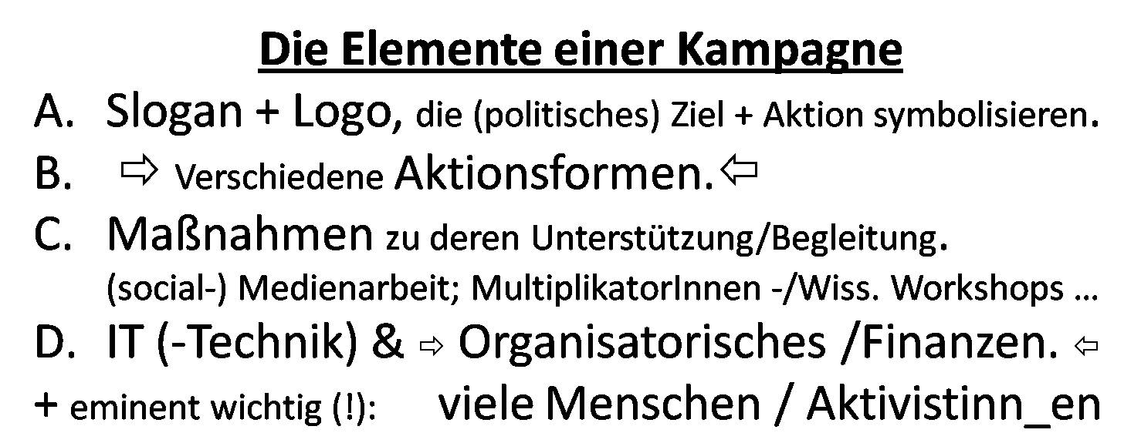
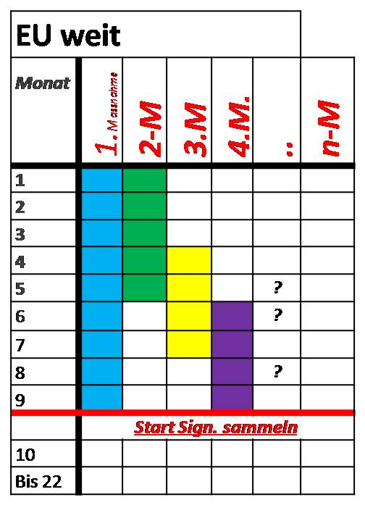
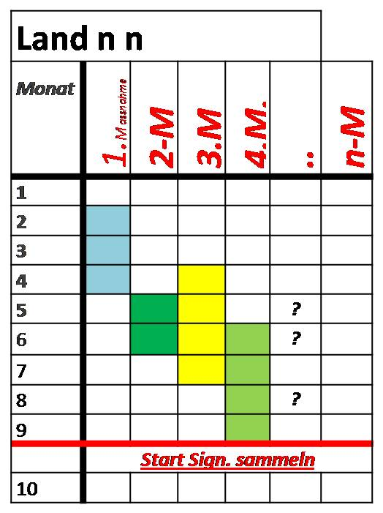
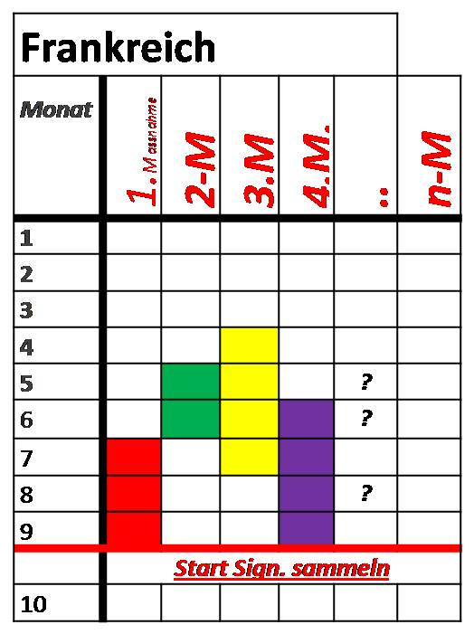
Konsequenzen für Contribution C
^°
Contribution C ist bisher mehr
Positionspapier denn Kampagne-Plan !
Frage: Auf welche der nebenstehenden
Punkte gibt sie wirklich ANTWORT ??
zu fast zu keinem ! Daher ganz neu bearbeiten!
Und insbesondere: es fehlt ein präziserer Zeitplan . . .
. . . welcher
nicht nur das politische Ziel
sondern je Land wichtige Maßnahmen grob terminisiert !!
Gefüllte Felder = notwendige Vorbereitungszeit
2 Thesen zu Unterschriften-Sammelstart: a: vor Start: Aufwärmphase !
b: Startzeitpunkt ist nach Maßnahme mit längster Vorbereitung zu richten.
Workshop: Kampagne Elemente ECI-BGE Guido Rüthemann, 22.2.2018,

Slide 7
Kurzer Exkurs: Koordination EU-weit …
Offensichtlich wartet sehr viel Arbeit, die Professionalität & viel Koordination erfordert.** Und das rein ehrenamtlich ?? Oder: Vorschlag für Antrag UBIE-Vollversammlung:
Finanzierung eines Kampagnesekretariat für 3 Jahre:
Finanzierung durch Länderkomitees für jedes der 3 Jahre!
Z.B.:5 große Länder 1.500,-€ + 16 kleine 800,-€ = 20.300,-€
**: Das gleiche gilt für Österreich:
Finanzierungsidee Kampagnesekretariat : 2 Jahre à je:
Z.B.: 8 RT-Organisations total 8.000,- € + 3-4 Befreundete Org.total: 4.000.-€
= mind. Halbanstellung (?) & Honorare/Spendenaquirierung
(20 Cent Spende (durchschnittlich je sign.) bei 100.000 sign. = 20.000,-€ (oder 8.600,-€/Jahr)
Fragen/Aufgaben für eine mögliche Arbeitsgruppen dazu:
++Präzisierung Finanzmodel ++Wer organisiert‘s & wird Arbeitgeber?
++ Pflichtenheft für Koordinator_in ++ Büro wo/wie ?? etc.
Workshop: Kampagne Elemente ECI-BGE Guido Rüthemann, 22.2.2018,

Slide 8
Auf das Gelingen der neuen Kampagne !
Ich danke dem „Runden Tisch Österreich“, der wir zusammen sind,
für die Aufmerksamkeit !
☺
A

Slide 9
Mögliche Arbeitsgruppen:
generell & zu B-II: „Contribution C“ & intern. Zug-Ausstellung: mit Sambor/Rüthemann
u.a.zu Element B-IV: BGE-ECI & die - BGE-Aktionswoche: mit H. Pape ?
Konkrete Frage zu D: Kampagnen -Koordinator, -büro in Österreich / ev. für EU mit..? (insbesondere: Finanzierungsfrage … Pflichtenheft … Ausschreibung …)
generell: Welche koordinierenden Aufgaben für eine ECI können Organisationen des RT übernehmen ? Chancen/Vor- bzw. Nachteile/Gefahren birgt dies? mit..?
zu Element A: Arbeit am BGE-ECI-Slogan als Vorschlag für Göteborg mit..?
zu B-I Wie die ECI starten ? (in Österreich / euweit) mit..?
zu Element B-III: Aufwändigere Aktionsformen dezentral / BGE-ECI + Kunst mit..?
etwas aus C: Wissenschaftstagungen /Medienarbeit Homepage /social media mit..?
noch zu D: IT –Technik / oder weiteres zu FINANZEN …. mit..?
oder … oder ?
(weitere Ideen) Auswahl vor Ort zu bestimmen
Workshop: Kampagne Elemente ECI-BGE Guido Rüthemann, 22.2.2018,

Slide 10
Fragestellungen für die Arbeitsgruppen:
Nochmals kurzes Vorstellen (falls notwendig).
Ideensammlung zum AG-Thema.
(Die beste/n) Idee / n (skizzenhaft) operationalisieren: Vorschläge für A: auf grüne Zettel / für Contribution C (=ECI): weiße Z. (Bitte für „Contribution C“: Möglichst genau und konkret zu bestimmten Absätzen formulieren! )
Welche Kooperationen sind zur Durchführung hilfreich??
Wieviel Vorlauf-Zeit vor Kampagnenstart braucht‘s??
Welche Funktionen / (erforderliche) Hilfestellungen sollte eine Kampagne-Koordination übernehmen ??
Verantwortlichkeiten / Aufgaben(ver)teilung für das behandelte Projkt ??
. . .
Workshop: Kampagne Elemente ECI-BGE Guido Rüthemann, 22.2.2018,

Slide 12
Österreich | M 1: Zugausstellung | Sign.ziel
 | Mitwirkende in Projektgruppe: Österr.: nn nn D NB | 100-000 eu-weit
1+2. Monate bis Entscheidung | Konzept verfeinern Suche nach interessierten Städten / Vorverträge Suche nach Durchführungsagentur / Kosten-voranschl. Xx Xx Wenn positv
Monat 3
4
5
6
7
8
9
10: Aufwärmphase /Start | Ausstellungsaufbau voraus –Unterschreiben n. nicht möglich Intern. Workshop mit Vertretern aus andern Städten …
M 11 | Offiz. Start – dieser Ausstellung u. der Gesamtkampagen eu-weit Auisstellung fährt nach A etc …
EU weit
Monat | 1.Ausstzug | 2-M | 3.M | 4.M. | .. | n-M
1+2
3
4
5
6 |  |  |  |  | ?
7 |  |  |  |  | ?
8
9 |  |  |  |  | ?
10
 | Start Sign. sammeln
11 | Austria
12 | D
13 | Pol
Bis 22

